Slide 1
Системный анализ процессов химической технологии
Расчет октановых чисел смешения
26 января 2022 г.
Чузлов Вячеслав Алексеевич
к.т.н., доцент ОХИ ИШПР

Slide 2


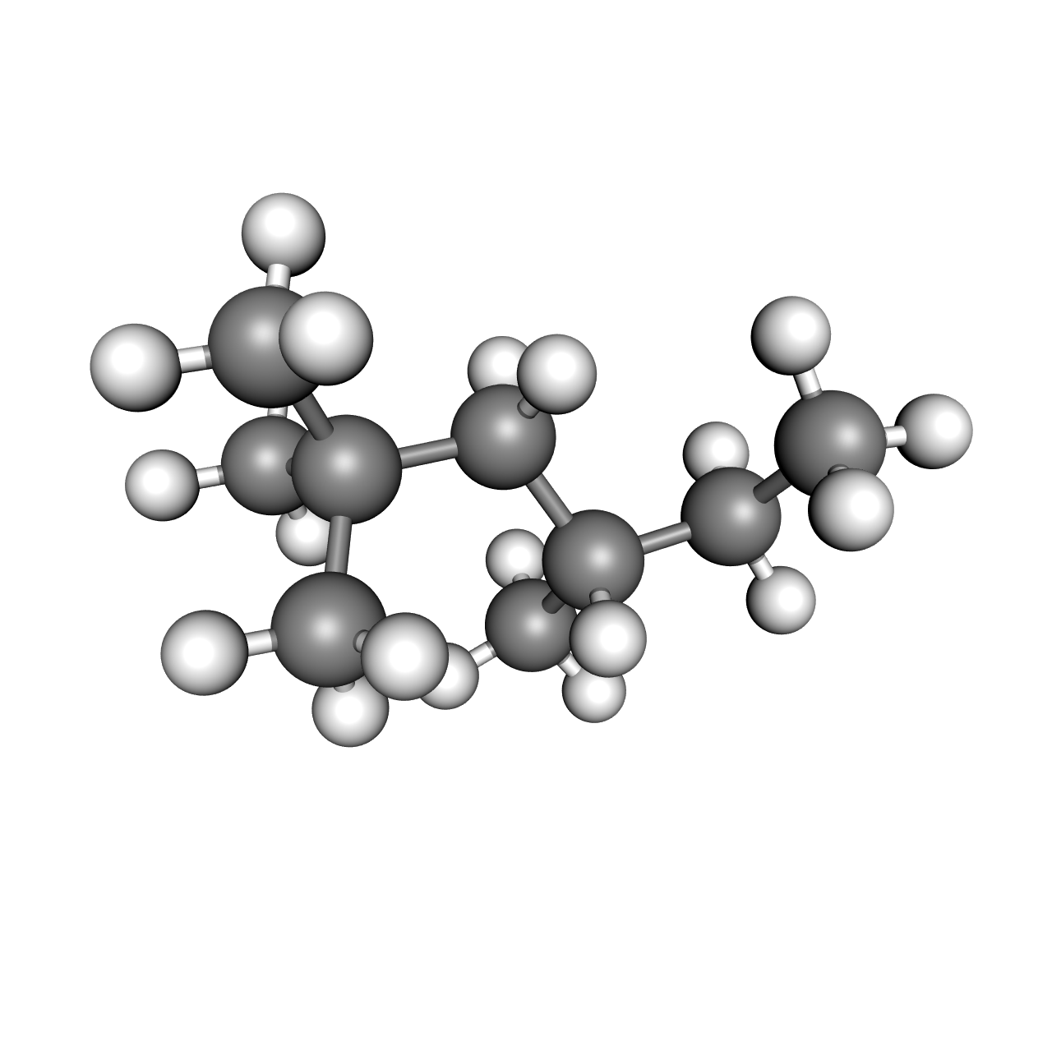
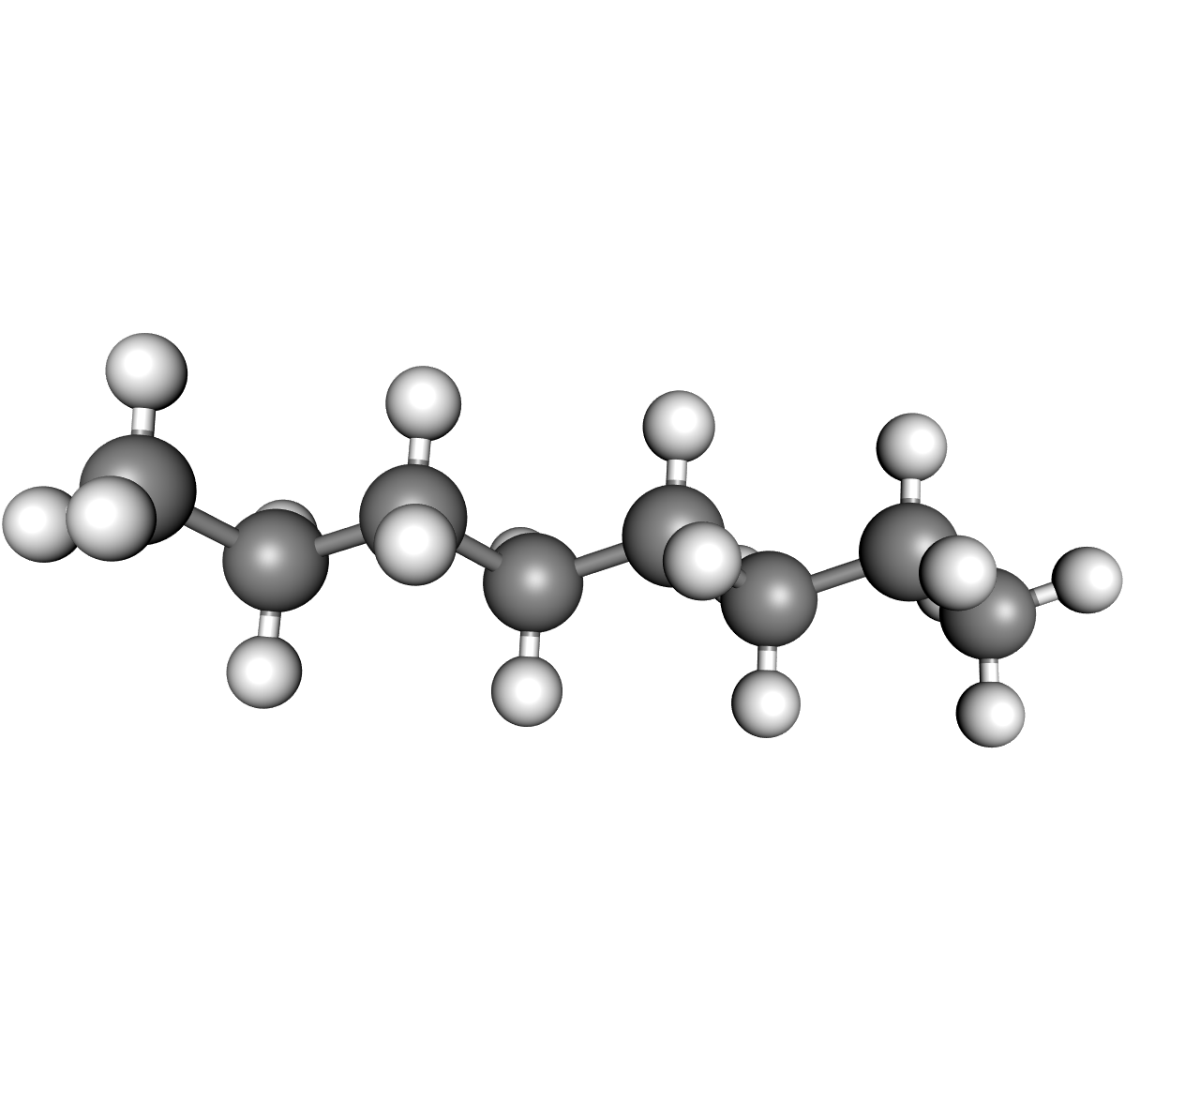
ОКТАНОВОЕ ЧИСЛО
2
Октановое число – это условная величина, характеризующая детонационную стойкость и численно равная процентному содержанию изооктана в эталонной смеси с н-гептаном, которая по детонационной стойкости эквивалентна испытуемому топливу в условиях стандартного одноцилиндрового двигателя.
Эталонные углеводороды:
2,2,4-триметилпентан (изооктан)
ОЧ = 100
н-гептан
ОЧ = 0

Slide 3
ОКТАНОВЫЕ ЧИСЛА ИНДИВИДУАЛЬНЫХ УГЛЕВОДОРОДОВ
3
Наименьшим ОЧ обладают алканы нормального строения, наивысшим – ароматические УВ.
ОЧ нормальных алканов резко снижается с увеличением их молекулярной массы.
ОЧ изопарафинов значительно выше, чем у алканов нормального строения.
Олефиновые УВ обладают более высокими ОЧ в сравнении с алканами с тем же числом атомов углерода.
ОЧ аренов повышается с увеличением числа углеродных атомов.

Slide 4
РАСЧЕТ ОКТАНОВОГО ЧИСЛА ПРИ СМЕШЕНИИ КОМПОНЕНТОВ БЕНЗИНА
$$R=R_{1}+C_{1}∙\left(R_{2}−R_{1}∙J_{x}\right)+C_{2}∙\left(O_{1}−O_{2}\right)+C_{3}∙\left(A_{1}−A_{2}\right)$$
R | — | Октановое число смеси по исследовательскому методу;
R₀ | — | Октановое число каждого компонента по исследовательскому методу;
R₁ | — | Сумма произведений октанового числа каждого компонента (ОЧ ИМ) на его объемную долю (октановое число, средневзвешенное по объему);
R₂ | — | Сумма произведений R₀ и J каждого компонента, умноженных на его объемную долю (произведения, средневзвешенные по объему);
J_{x} | — | Сумма произведений чувствительности каждого компонента (J) на его объемную долю;
O₁ | — | Сумма произведений квадрата процентного содержания олефинов в каждом компоненте на его объемную долю;
O₂ | — | Квадрат суммы произведений процентного содержания олефинов в каждом компоненте на его объемную долю (квадрат суммы, средневзвешенной по объему);
А₁ | — | Сумма произведений квадрата содержания ароматических углеводородов в каждом компоненте на его объемную долю
А₂ | — | Квадрат суммы произведений процентного содержания ароматических углеводородов в каждом компоненте на его объемную долю (квадрат суммы, средневзвешенной по объему).
Поправочные коэффициенты:
$$C_{1}=0.04307; C_{2}=0.00061; C_{3}=−0.00046$$
*Паркаш Суриндер Справочник по переработке нефти / Перевод с английского. – М: ООО Премиум Инжиниринг, 2012. – 776 с., ил. – (Промышленный инжиниринг)

Slide 5
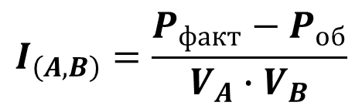
РАСЧЕТ ОКТАНОВОГО ЧИСЛА ПРИ СМЕШЕНИИ КОМПОНЕНТОВ БЕНЗИНА
Изучение данных по смешению компонентов бензина показало, что нелинейность поведения компонентов бензина при смешении можно описать следующим образом:
$$P_{расч}=P_{об}+I_{\left(1,2\right)}∙X_{1}∙X_{2}+I_{\left(1,3\right)}∙X_{1}∙X_{3}+…+I_{\left(8,9\right)}∙X_{8}∙X_{9}$$
где
P_{расч} | — | Расчетное свойство;
P_{об} | — | Средневзвешенное (по объему) свойство;
I_{(1,2)}..I_{(8,9)} | — | Коэффициенты взаимодействия компонентов;
X₁..X₉ | — | Объемная доля каждого компонента.
Коэффициент взаимодействия для бинарной смеси можно рассчитать по следующей формуле:
$$I_{\left(A,B\right)}=\frac{P_{факт}−P_{об}}{V_{A}∙V_{B}}$$
I_{(A,B)} | — | Коэффициент взаимодействия компонентов А и В;
P_{факт} | — | Свойство смеси, определенное в лаборатории;
P_{об} | — | Средневзвешенное (по объему) свойство смеси;
V_{A}, V_{B} | — | Объемная доля компонентов А и В.
*Паркаш Суриндер Справочник по переработке нефти / Перевод с английского. – М: ООО Премиум Инжиниринг, 2012. – 776 с., ил. – (Промышленный инжиниринг)

Slide 6
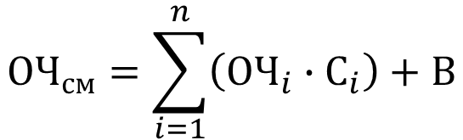
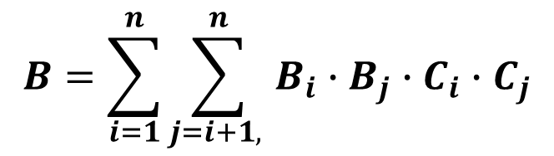
РАСЧЕТ ОКТАНОВОГО ЧИСЛА ПРИ СМЕШЕНИИ КОМПОНЕНТОВ БЕНЗИНА
Октановое число смешения можно представить в виде суммы двух составляющих: аддитивной и неаддитивной:
$${ОЧ}_{см}=\sum_{i=1}^{n}{\left({ОЧ}_{i}∙С_{i}\right)+В}$$
где
ОЧ_{см} | — | Октановое число смешения компонентов бензина;
В | — | Суммарное отклонение октановых чисел от аддитивности;
С_{i} | — | Концентрация i-го компонента, отн. ед.;
ОЧ_{i} | — | Октановое число i-го компонента;
n | — | Количество компонентов.
Суммарное отклонение В определяется следующим образом:
$$B=\sum_{i=1}^{n}{\sum_{j=i+1, }^{n}{B_{i}∙B_{j}∙C_{i}∙C_{j}}}$$
В_{i} В_{j} – величины, характеризующие склонность i-й молекулы к межмолекулярному взаимодействию c j-й молекулой
*Ю.А. Смышляева, Э.Д. Иванчина, А.В. Кравцов, Ч.Т. Зыонг, Ф. Фан Разработка базы данных по октановым числам для математической модели процесса компаундирования товарных бензинов // Известия Томского политехнического университета. 2011. Т. 318. № 3

Slide 7

Задача
7
Используя неаддитивную методику расчета октановых чисел, разработанную в ТПУ, определить октановое число смешения 6-ти потоков различного состава
Этапы решения
Считать исходные данные (из текстового файла);
Рассчитать состав смеси;
Рассчитать октановое число смеси произвольного состава;
Вывести результаты расчета.
Программную реализацию выполнить в среде PascalABC.NET
Скачать актуальную версию можно по ссылке:
http://pascalabc.net/ssyilki-dlya-skachivaniya

Slide 8
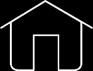


КОНТАКТНАЯ ИНФОРМАЦИЯ
ЧУЗЛОВ ВЯЧЕСЛАВ АЛЕКСЕЕВИЧ
к.т.н., доцент ОХИ ИШПР
Учебный корпус №2, ауд. 136
+7-962-782-66-15
chuva@tpu.ru

